Slide 1
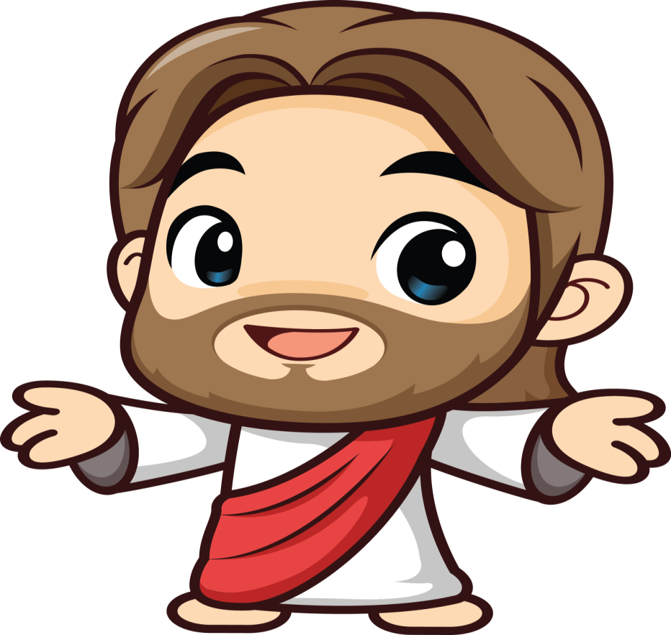
친구들교회
하나님께 드릴
예배를 준비해요

Slide 2
날마다 날마다
날마다 날마다 하나님을 찬양할래요
날마다 날마다 하나님을 찬양할래요

Slide 3
온 세상 만드시고 지키시는 그 분
나보다 나를 더 사랑하시니

Slide 4
사랑의 눈 빛으로 올려드려요
사랑의 몸짓으로 예~ 그 분께

Slide 5
날마다 날마다 하나님을 찬양할래요
날마다 날마다 하나님을 찬양할래요

Slide 6
예수님과 빠라빠빠
이리갈까 저리갈까 망설일 필요는 없어
어느 누가 뭐라해도 고민하지 않으리

Slide 7
이리갈까 저리갈까 망설일 필요는 없어
어느 누가 유혹해도 흔들리지 않으리

Slide 8
힘든 시절이 몰려와도
주안에서 나 새 힘을 얻네
능력의 손 잡고 발 맞춰 나아가리
예수님과 함께 하나 둘 셋 넷

Slide 9
빠빠 빠라빠 빠빠빠빠
예수님과 힘차게 달려가리
빠빠 빠라빠 빠빠빠빠
신나게 춤추며

Slide 10
빠빠 빠라빠 빠빠빠빠
믿음으로 힘차게 달려가리
빠빠 빠라빠 빠빠빠빠
예수님과 함께

Slide 11
좋으신 하나님
좋으신 하나님 좋으신 하나님
참 좋으신 나의 하나님

Slide 12
우리의 기도를 응답해 주시는
참 좋으신 나의 하나님

Slide 13
한 없는 축복을 우리게 주시는
참 좋으신 나의 하나님

Slide 14
사도신경
전능하사 천지를 만드신 하나님 아버지를 내가 믿사오며
그 외아들 우리 주 예수 그리스도를 믿사오니 이는 성령으로
잉태하사 동정녀 마리아에게 낳으시고 본디오 빌라도에게
고난을 받으사 십자가에 못 박혀 죽으시고 장사한지 사흘 만에
죽은 자 가운데서 다시 살아나시며 하늘에 오르사 전능하신
하나님 우편에 앉아 계시다가 저리로서 산 자와 죽은 자를
심판하러 오시리라 성령을 믿사오며 거룩한 공회와 성도가
서로 교통하는 것과 죄를 사하여 주시는 것과 몸이 다시 사는 것과
영원히 사는 것을 믿사옵나이다. 아멘

Slide 15

하나님께
감사함으로 헌금을 드려요
헌금의원 : 이시우
다 음 주 : 조수빈

Slide 16
오늘의 말씀
제목

Slide 17
23예수께서 이르시되 할 수 있거든이 무슨 말이냐 믿는 자에게는 능히 하지 못할
일이 없느니라 하시니
마가복음 9장23~24절

Slide 18
24곧 그 아이의 아버지가
소리를 질러 이르되 내가
믿나이다 나의 믿음 없는
것을 도와 주소서 하더라
마가복음 9장23~24절

Slide 20


Slide 22
너는 보배롭고 존귀한 자
주의 사랑을 받은 자라

Slide 23
축복해요 너를 통해 주의 큰일 이루시리
축복해요 너를 통해 주님 영광 받으시리

